Slide 1
2023 Done / 2024 To be Done
한수호

Slide 2
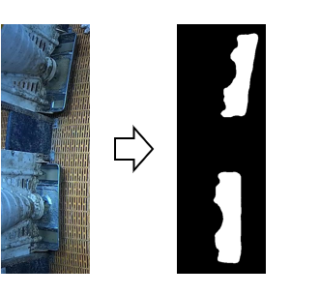
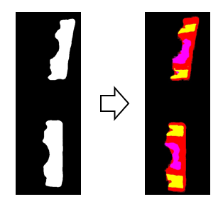
Done
01
- 자돈사 식수/사료 탐지 시스템 개발
- 자돈사 식수/사료 탐지 논문 초안을 완성 할 뻔 했던것…
Q. 그래서 무엇을 하였나요?
- 그리고 열심히 숨을 쉬었습니다

Slide 3
To-be-Done
01
1분기
1월 : 돼지 논문 작성 완료 / 과제화가 되면 성능 올리는 추가 실험 잠깐?
MLA Image stitching 관련 연구가 필요할수도 아닐수도
-> Stitching 보다는 super resolution 같긴 합니다
만약 하게 되면 논문을 쓰지 않을까요?
2분기
Online learning 성능 개선 방법 찾는 연구같은걸 해보고 싶기도 한데 아직 논문들 다 안읽어봐서 실제로 될지 안될지도 잘 모르겠고 이게 되면 되는대로 아니면 아닌대로 다른 연구를 찾아봐야할 것 같기도 하고 수영 가려면 빨리 자야하는데 밤은 깊었는데 잠은 안오고 블라블라
3분기
ㅁㄴㅇ
4분기
3분기랑 연계된 논문을 써야하지 않을까요
+ Git 관리를 본격적으로 해볼까 합니당

